Slide 1
Оценка качества информационного поиска
What you can’t measure
you can’t improve
Lord Kelvin

Slide 2
Мера качества информационного поиска
Удовлетворенность пользователя – user happiness
  Скорость ответа важна – легко измеряется
  Как измерить качество?
  Маннинг и др. Введение в информационный поиск – гл. 8.
  Картинки из «Advances in Information Retrieval Evaluation” – RUSSIR-2011

Slide 3
Измерение удовлетворенности
Приближение: релевантность
Как измерить
  Коллекция документов,
  Коллекция запросов
  Оценки релевантен/нерелевантен или более подробная оценка

Slide 5
Эксперименты по оценке качества поиска
Кренфилдские (Cranfield) эксперименты (1966)
Text REtrieval Conference (TREC) (1992)
Исследования основ оценки на базе (TREC) (1998-2001-…)
NII Test Collection for IR Systems (NTCIR) (1999)
Cross Language Evaluations Forum (CLEF) (2000)
Российский семинар по оценке Методов Информационного Поиска (РОМИП) (2003)

Slide 6
Классическая (Cranfield) процедура оценки
Составим список запросов и ограничим коллекцию документов
Для каждой пары запрос/документ выставим экспертную оценку «релевантности»
Будем рассматривать ответ системы не как последовательность документов, а как множество/последовательность оценок релевантности
На полученной последовательности/множестве оценок релевантности построим метрики

Slide 7
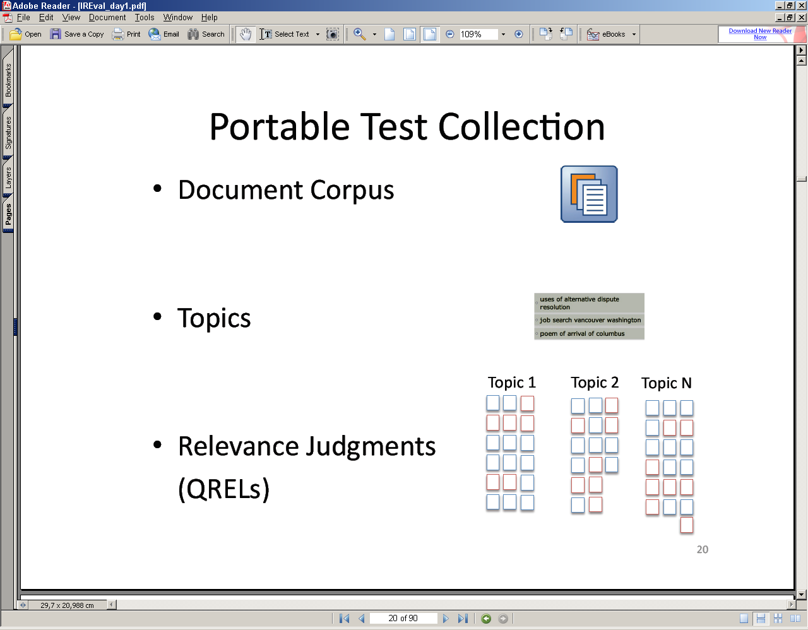

Slide 8
Оценка релевантности выдачи
Информационная потребность выражается запросом
Релевантность оценивается по отношению к информационной потребности, а не к словам запроса
Т.е. все слова запроса могут присутствовать в документе, а документ не релевантен

Slide 9
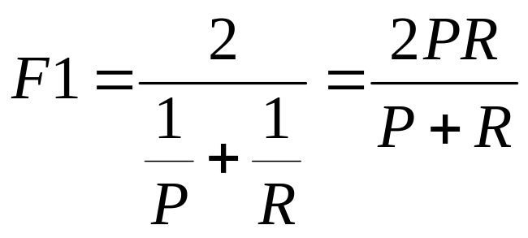
Оценка булевского поиска
Булевский поиск – не имеет ранжирования (упорядочения)
Поисковая система разделяет коллекцию на два множества
  Выдано ответ на запрос – не выдано
  Эксперты: релевантен – нерелевантен
Меры качества:
  Точность
  Полнота
  F-мера

Slide 10
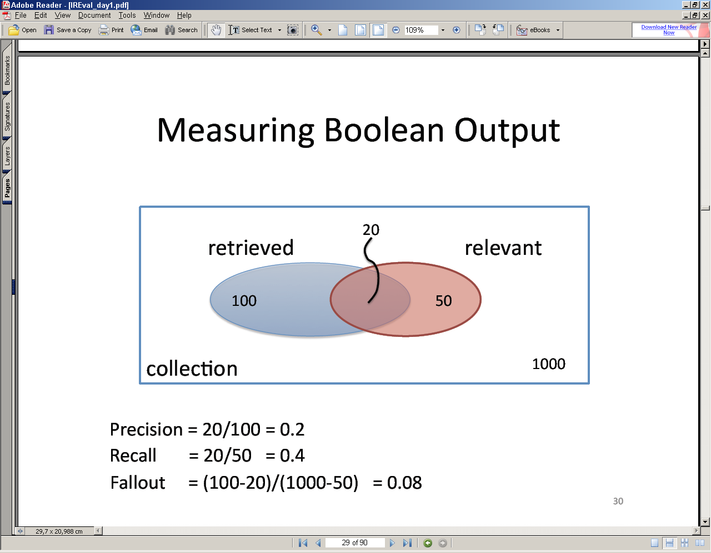

Slide 11
Оценка ранжированных результатов
Современные системы выдают упорядоченные результаты
Выдача может быть достаточно большой
Релевантные документы должны выдаваться раньше нерелевантных
Можно измерять точность на каждом уровне полноты

Slide 12
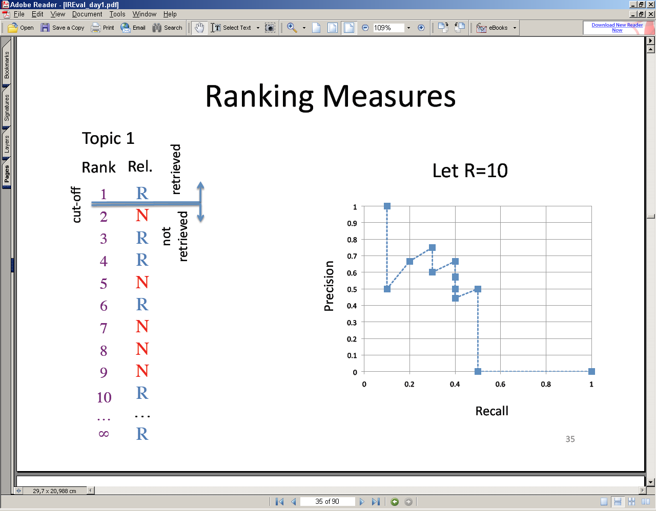

Slide 13
Усреднение по запросам
Кривая полнота-точность для одного запроса не очень интересна
Нужно построить кривую полнота-точность для совокупности запросов
  Пока Кривая – это совокупность точек
  Как интерполировать?

Slide 14
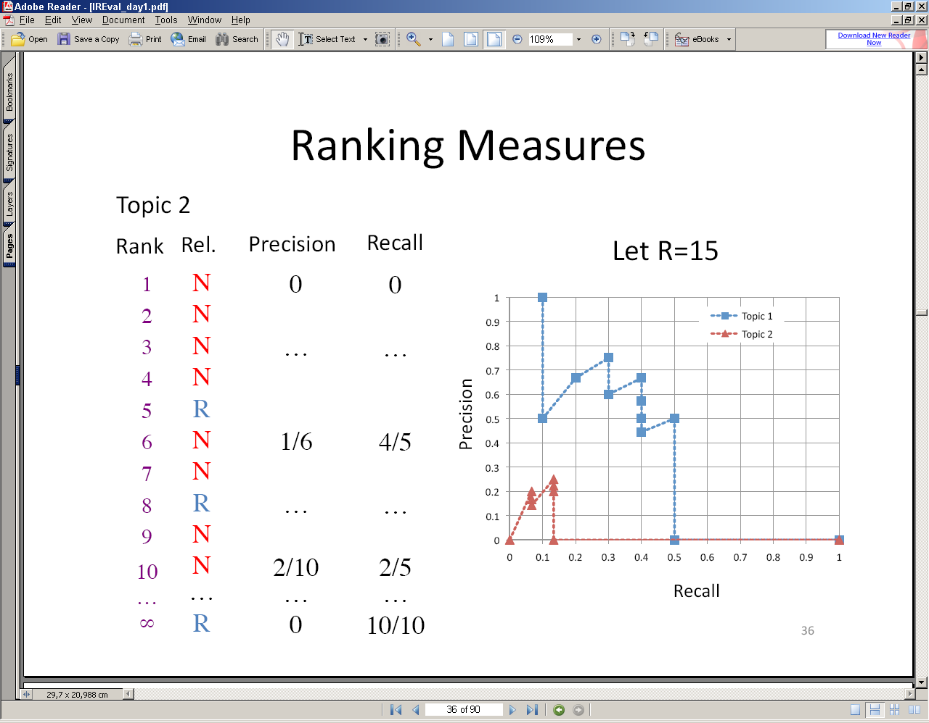

Slide 15
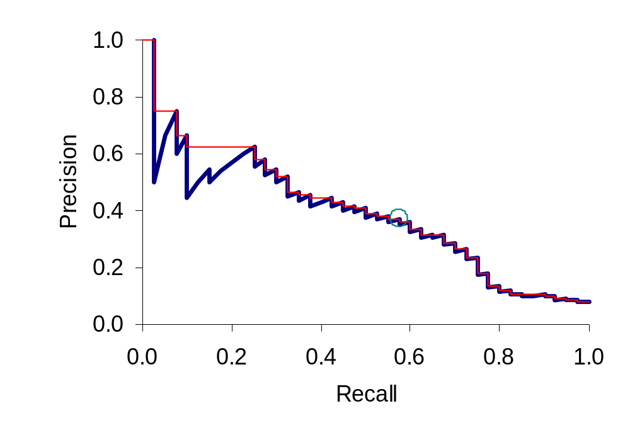
Кривая полнота-точность
Sec. 8.4
*

Slide 16
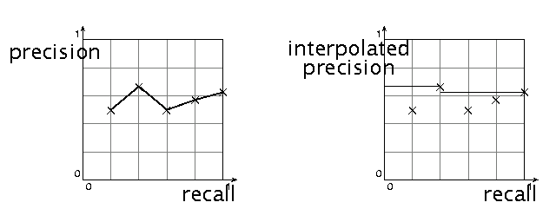
Интерполированная точность
Sec. 8.4
Идея: Если локально точность возросла с увеличением полноты, то засчитаем ее максимум…
Т.е. берем максимум точности справа на графике
*

Slide 17

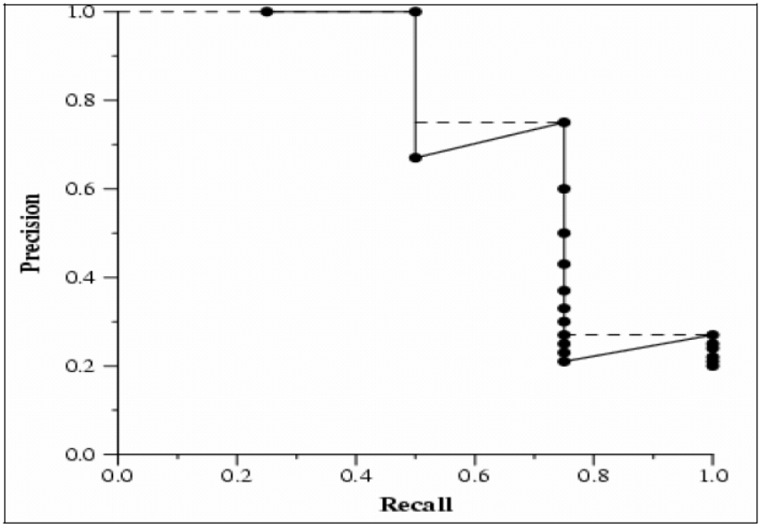



11-точечный график TREC
Значения полноты от 0 до 1 с шагом 0.5
Интерполяция точности
  если , то
  если , то

Slide 18
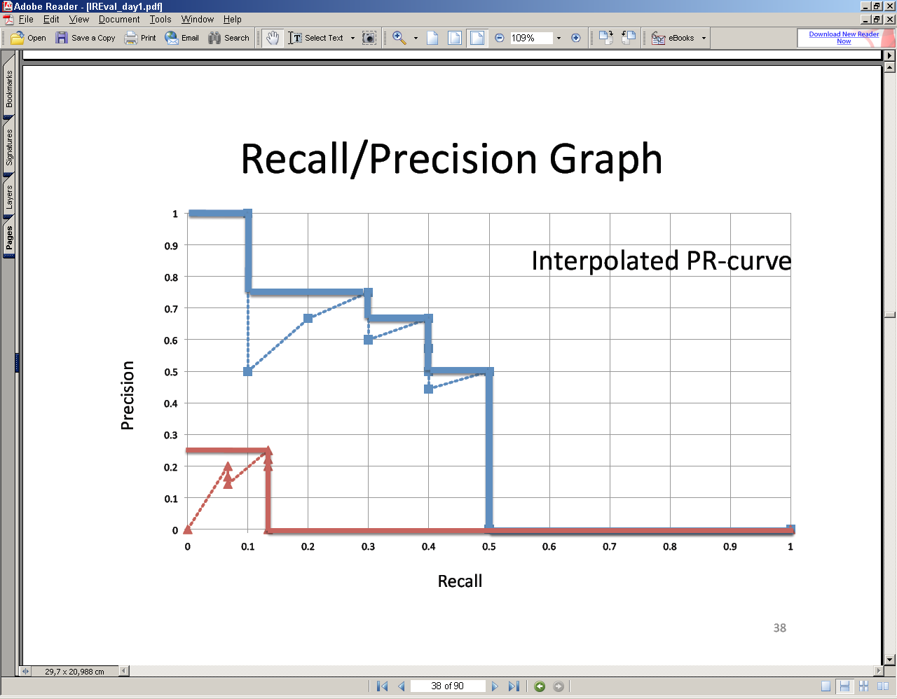

Slide 19
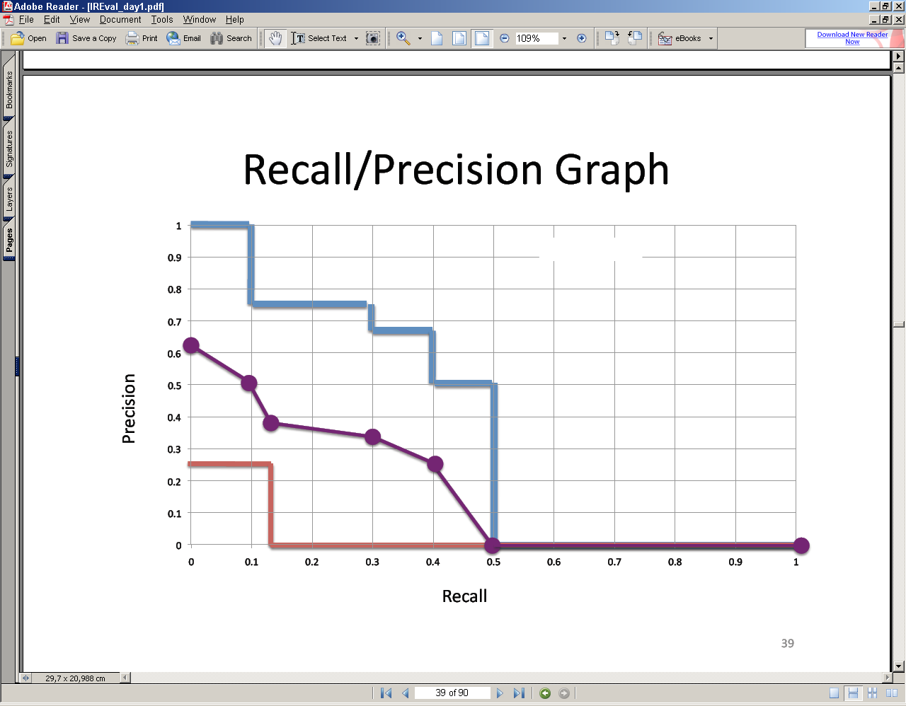

Slide 20
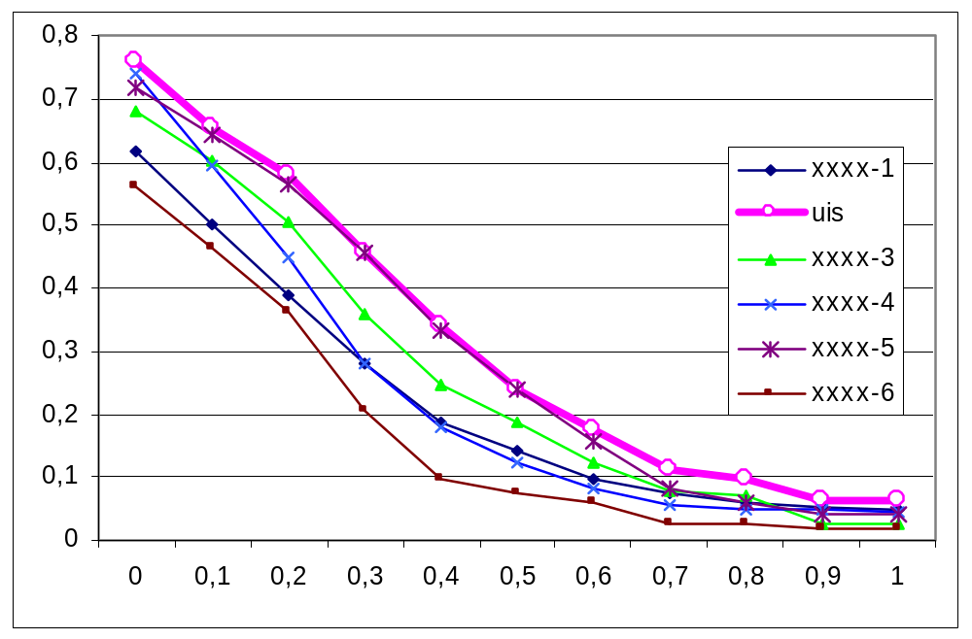
Результаты дорожки
Ромип-2008 Legal adhoc, pd35

Slide 21
Получение оценки качества в виде чисел
Точность в первых n документах: Precision@1, Precision@10
  Оценка интернет-поиска
  Плохо усредняется
Интерполированная средняя точность
  Имеется 11 значений точности на разных уровнях полноты
  Используем интерполяцию
  Можно взять среднее

Slide 22
Интерполированная средняя точность- среднее арифметическое 11 значений полноты

Slide 23
Mean Average Precision (MAP)
Подсчет точности в тот момент, когда в выдаче релевантный документ
Суммирование и усреднение (Average precision)
Нет интерполирования
Далее усреднение по всем запросам
(Mean Average Precision)

Slide 24
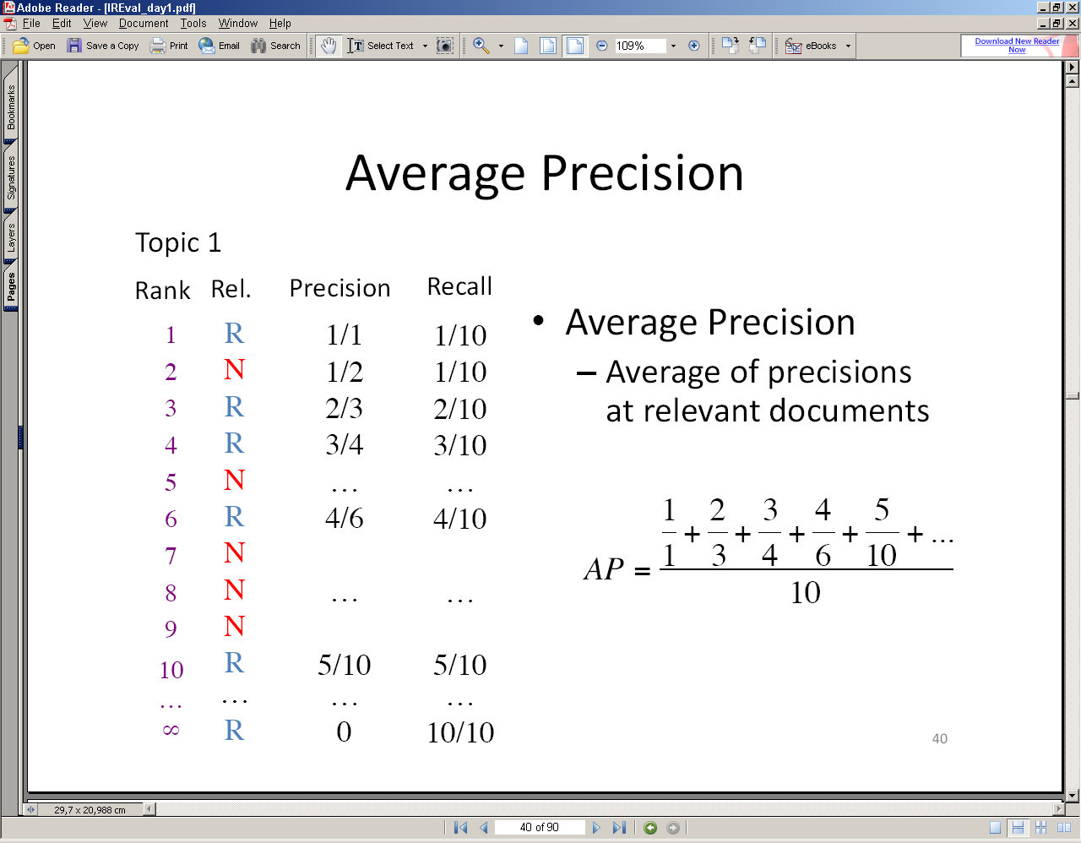

Slide 25
Созданий коллекций для тестирования

Slide 27
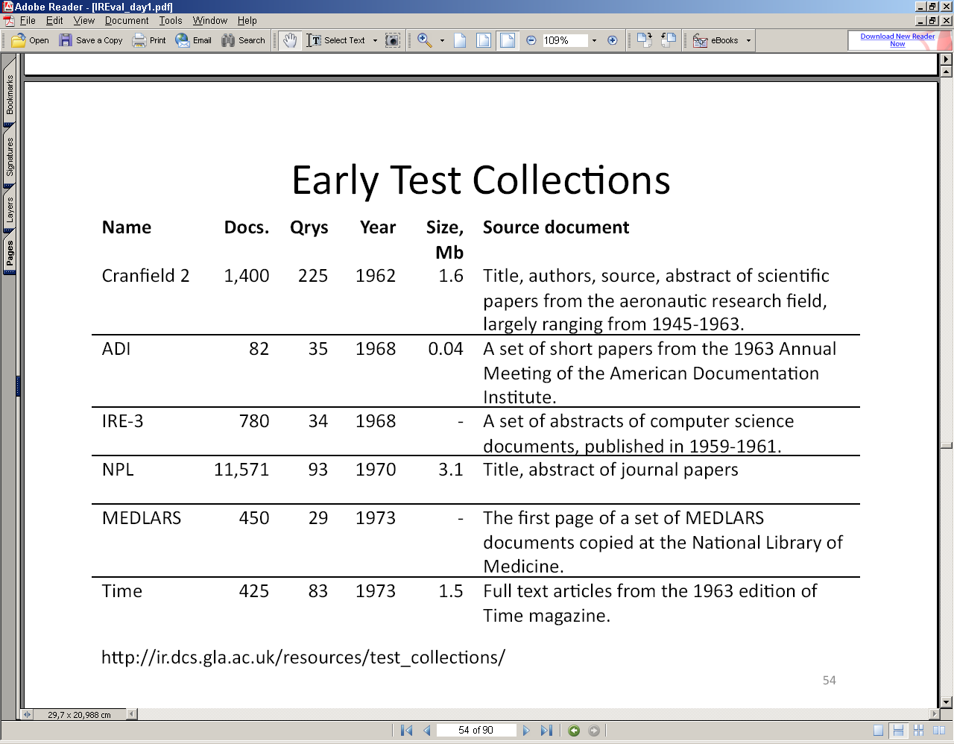

Slide 28
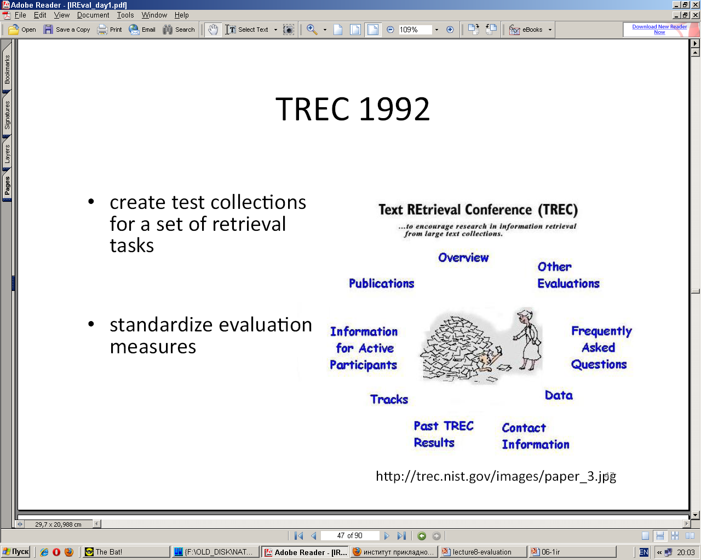

Slide 29


Slide 30
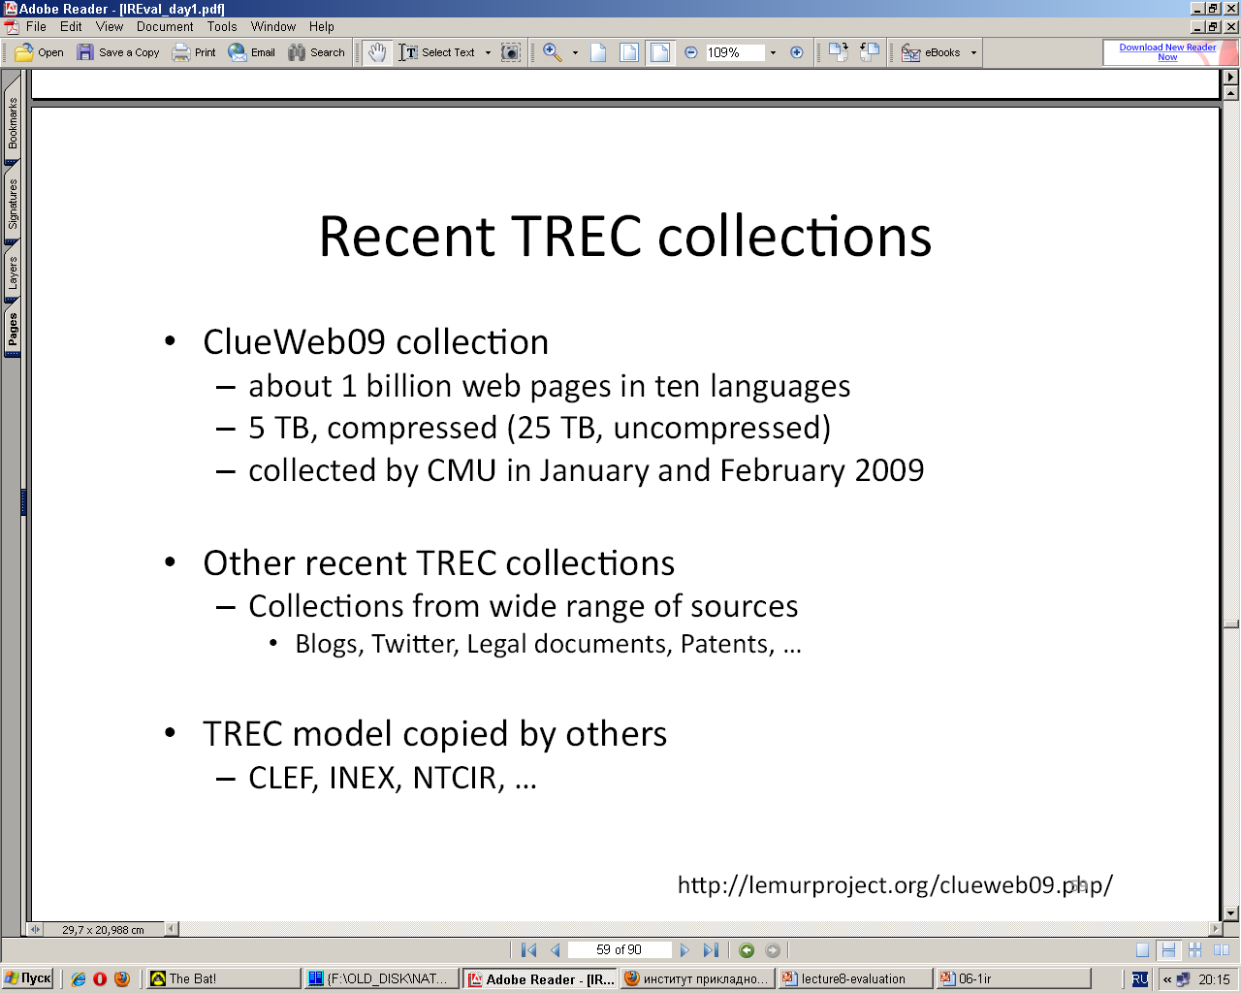

Slide 31
Пулинг vs. Полнота
Для каждого запроса:
Собрать результаты систем участников глубины A
Выбрать из полученных результатов B первых
Удалить дубликаты
Проставить оценки релевантности
Не оцененные документы считать нерелевантными
Оценить весь ответ системы (с глубиной А)

Slide 32
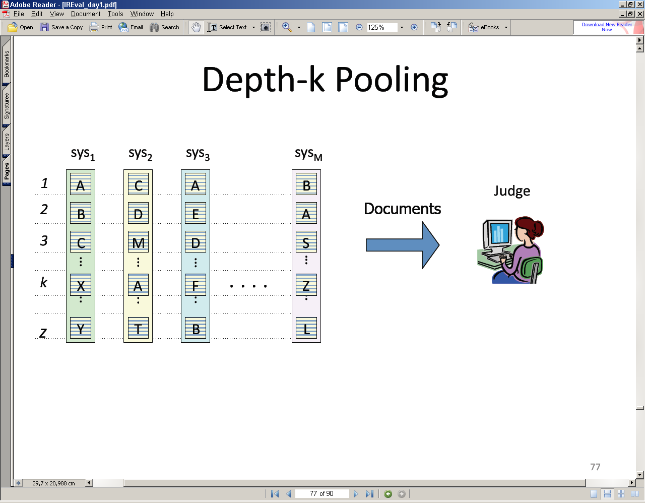

Slide 33
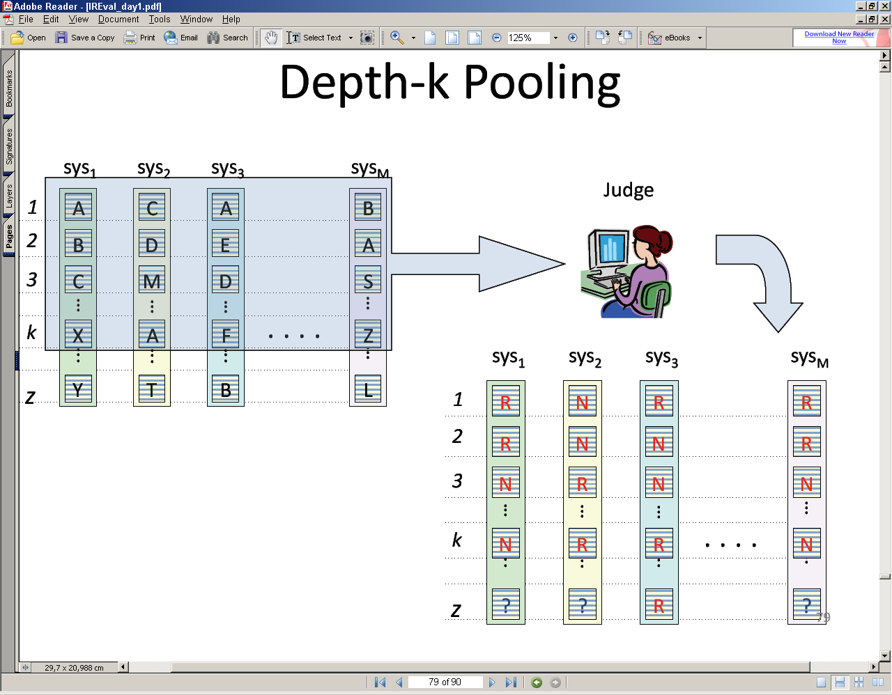

Slide 34
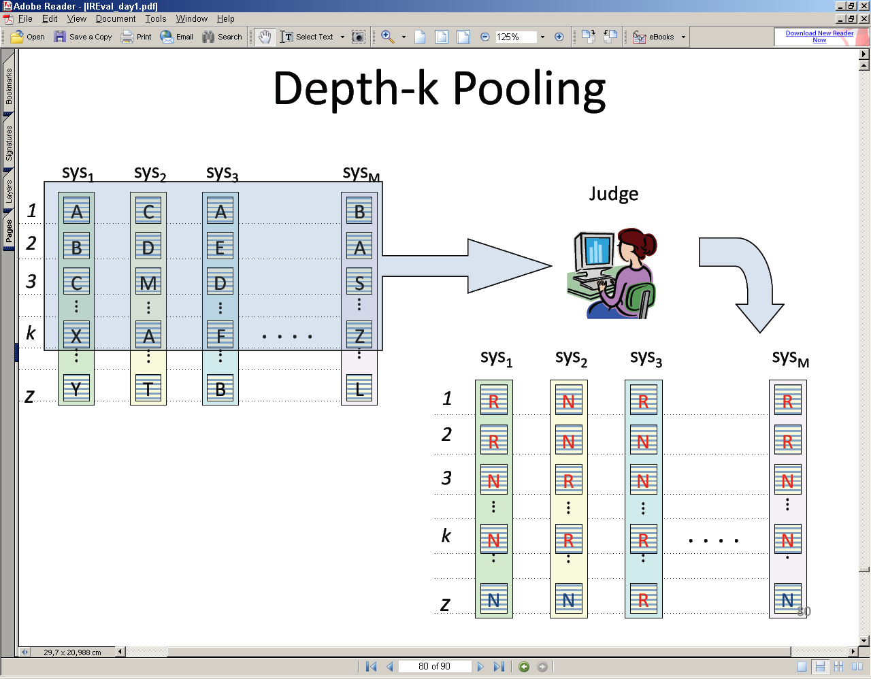

Slide 35
Сложности, связанные с пулингом
Взаимное усиление систем
Недооценка систем, не участвовавших в оценке
Получаемая оценка – оценка снизу
Но: участники относительно в равных условиях

Slide 36
Критика запросов TReC
В прошлом:
  Нерепрезентативность
  Неоднозначные запросы не включаются
  50-100 запросов
  Запросы со слишком малым или слишком большим количеством запросов не включаются
В настоящем:
  Запросы из реальных логов
  Средней частотности
  50 тысяч запросов

Slide 37
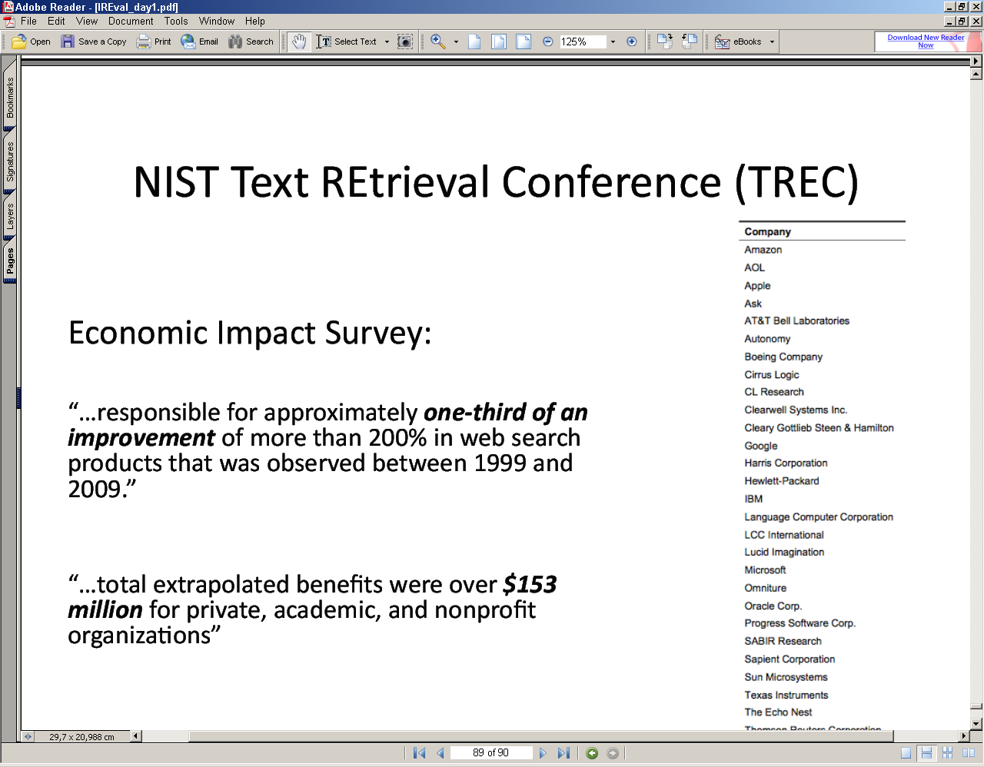

Slide 38
Оценка качества в поисковых машинах
Полноту невозможно измерить
K- первых документов
Релевантные документы должны показываться раньше
NDCG (Normalized Cumulative Discounted Gain)
Использование кликов пользователей
  A/B testing

Slide 39
Шкалы оценок
В прошлом: TReC – бинарные
Сейчас TReC:
  Высоко релевантный
  Релевантный
  Нерелевантный
РОМИП
  Соответствует
  Скорее соответствует
  Возможно соответствует
  Не соответствует
  Не может быть оценен

Slide 40


Оценки для не бинарного случая релевантности
Cumulative gain
Discounted Cumulative Gain

Slide 41

NDCG (Normalized Cumulative Discounted Gain)
Нормализация DCG по отношению к лучшему упорядочению по данному запросу

